Slide 1
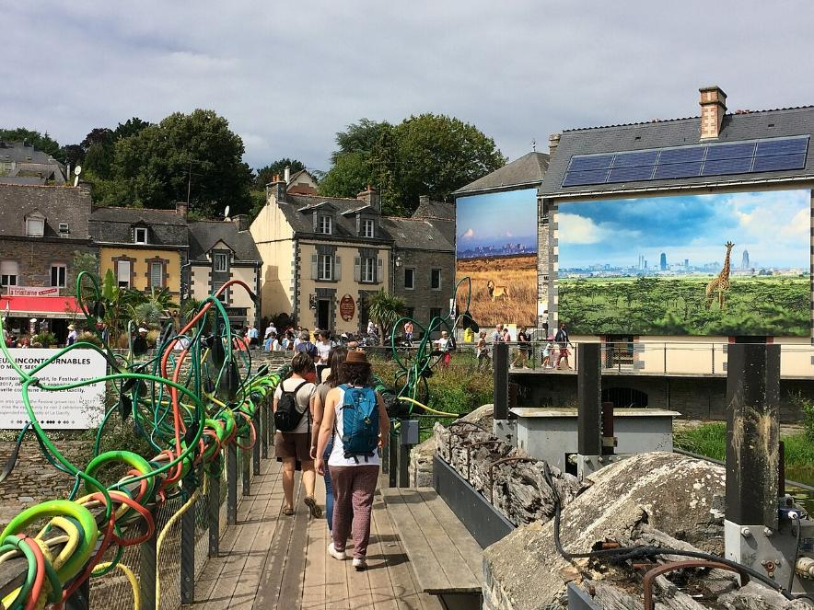
La Bretagne
Images Mélangées
Le festival Photo La Gacilly, un des évènementiels artistiques apparu lors des années 2000.

Slide 2
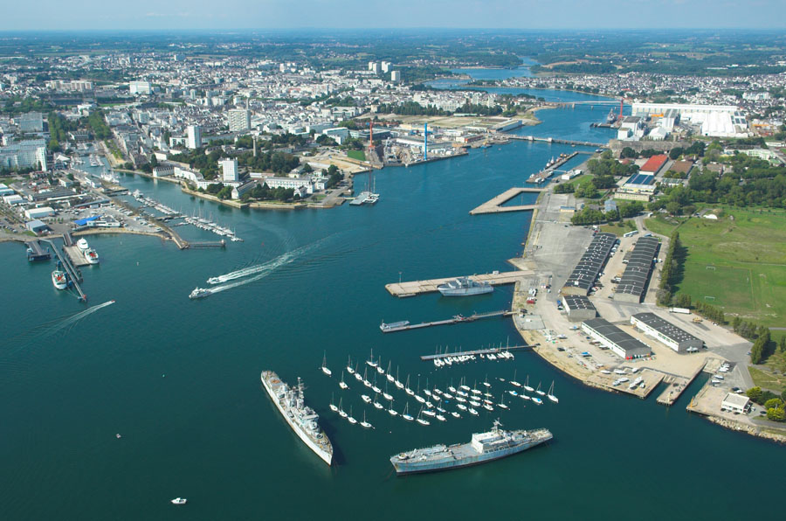
Lorient.

Slide 3
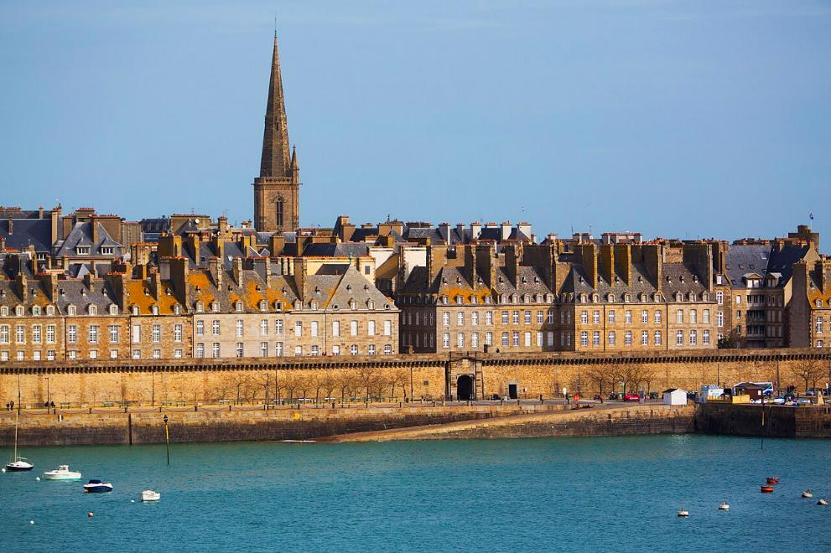
Saint-Malo.

Slide 4
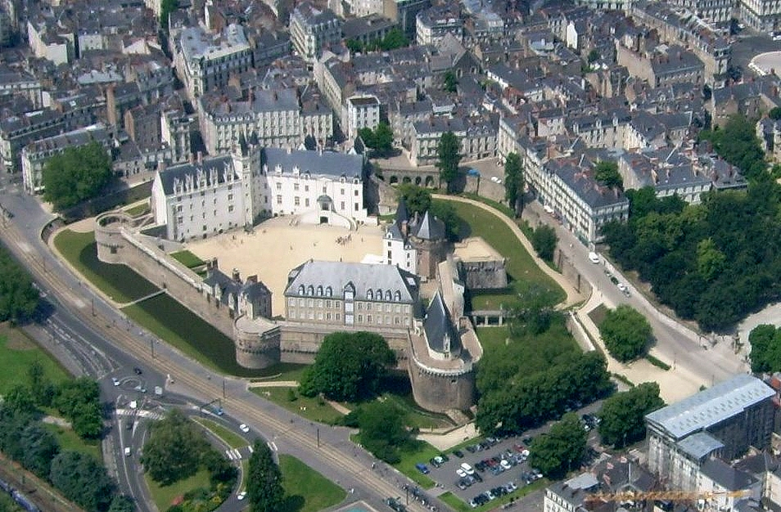
Nantes.

Slide 5
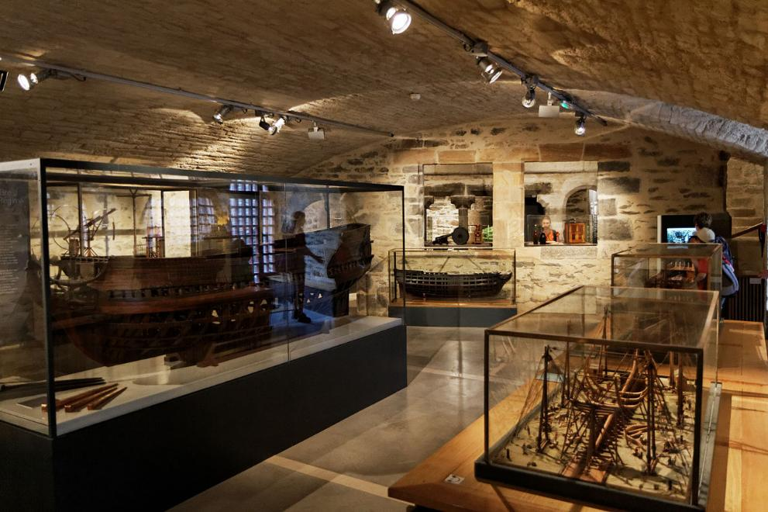
Salle du musée national de la Marine de Brest.

Slide 6
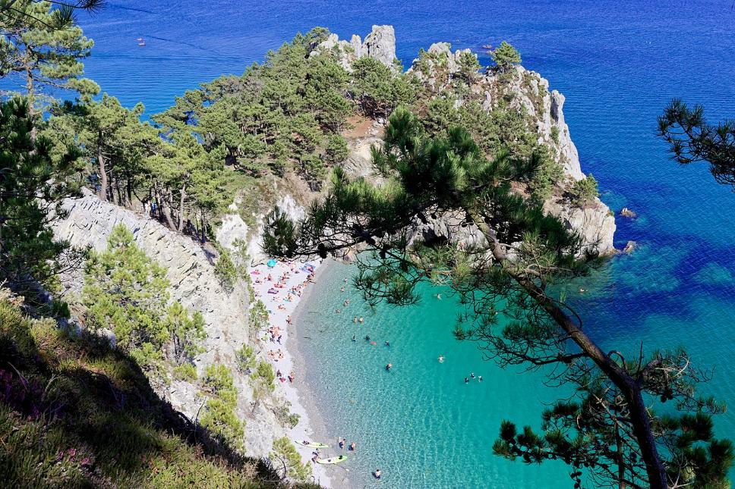
La pointe de Saint-Hernot ou l’île Vierge, avec sa petite crique et sa plage, entre Morgat et le cap de la Chèvre,

Slide 7
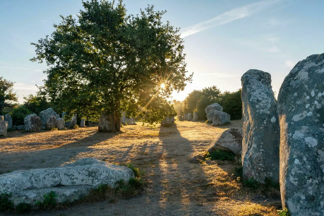
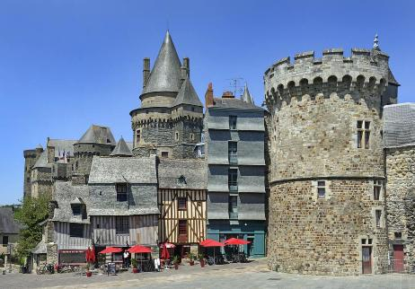
Vitré
Les menhirs de Carnac

Slide 8
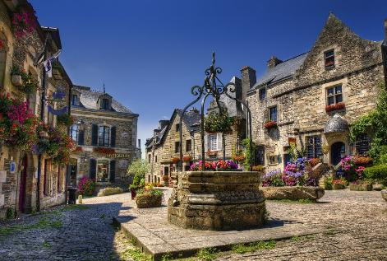
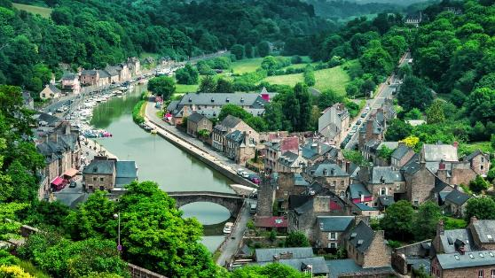
Dinan
Rochefort-en-Terre

Slide 9
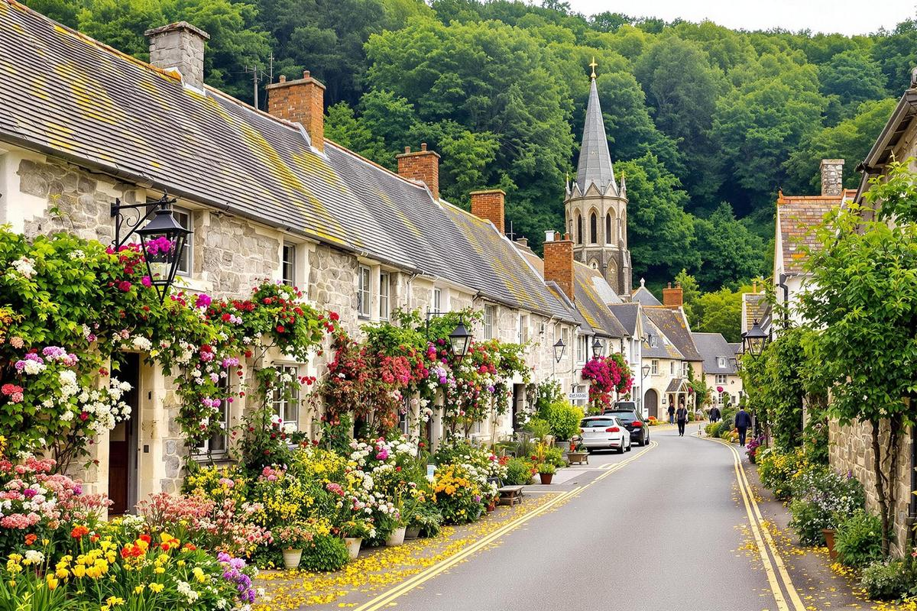
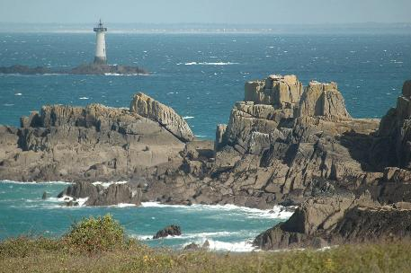
Rochers de la pointe du Grouin à Cancale en Ille-et-Vilaine.
Rochefort En Terre

Slide 10
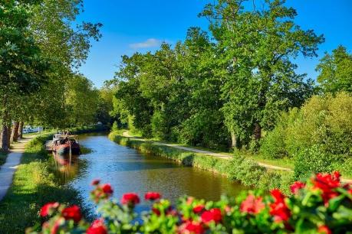
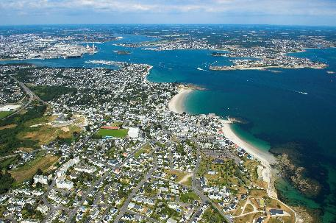
Larmor-Plage et la rade de Lorient
Fleuve de la Rance, Bretagne, France

Slide 11
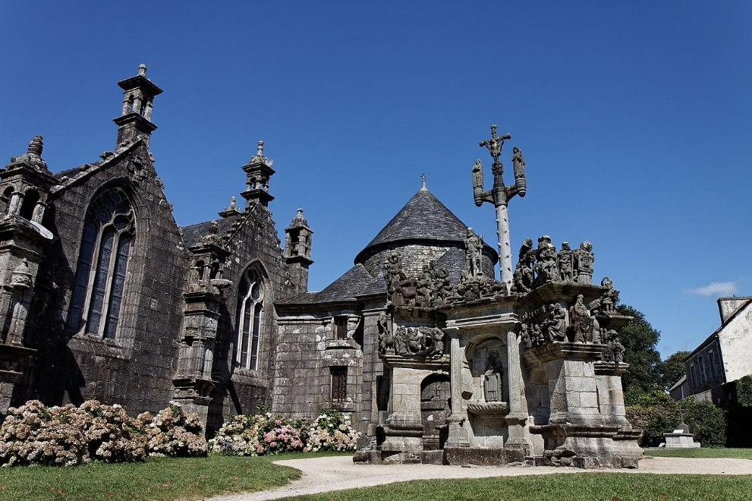
Vue de l'enclos paroissial de Guimiliau.

Slide 12
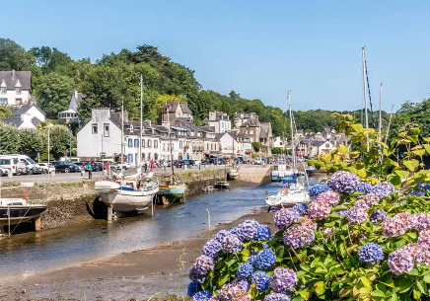
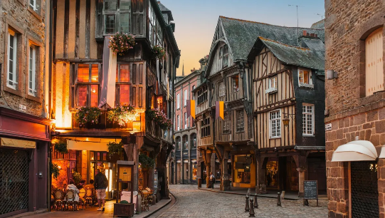
Le centre historique de Dinan, dans les Côtes d'Armor
Pont-Aven, cité des peintres

Slide 13
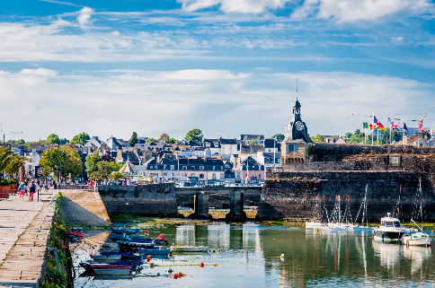
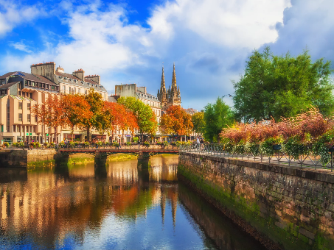
Quimper, ville à visiter absolument en Bretagne
Concarneau, une des principales villes de Bretagne

Slide 14
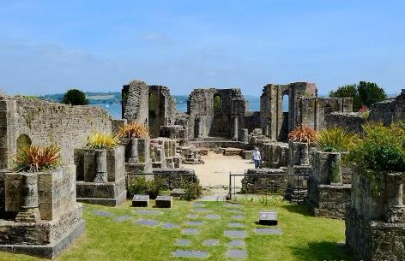
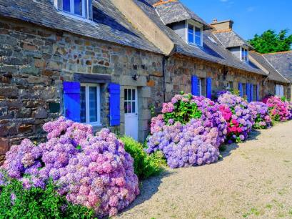
Landevennec, des palmiers en Bretagne (Finistère)

Slide 15
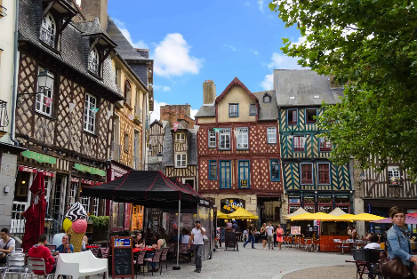
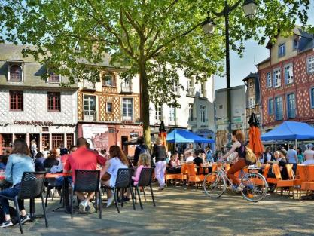
Rennes

Slide 16
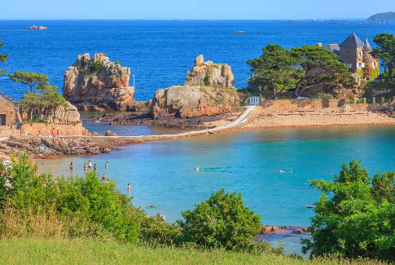
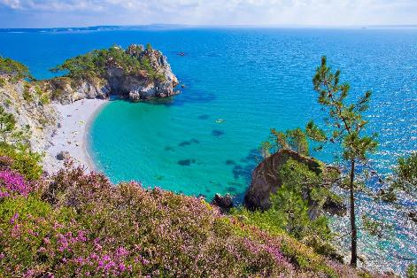
La presqu’île de Crozon se trouve dans le parc naturel régional d'Armorique
L’île de Bréhat et sa nature sauvage

Slide 17
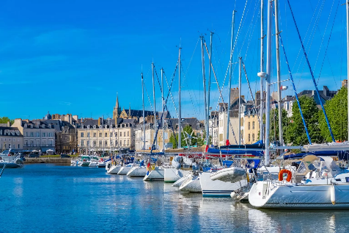
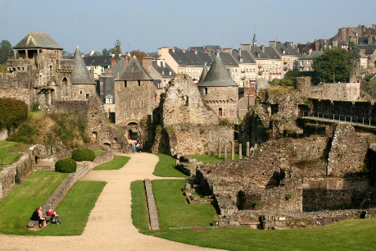
Rennes, capitale historique et vibrante
Vannes, joyau médiéval du Golfe du Morbihan

Slide 18
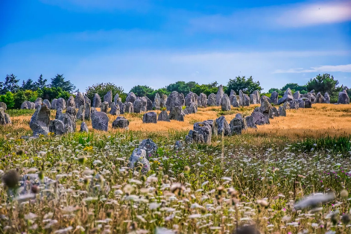
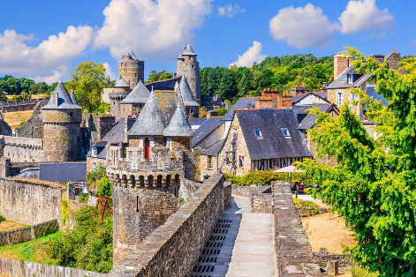
Fougères, cité médiévale et forteresse légendaire
Les Menhirs de Carnac

Slide 19
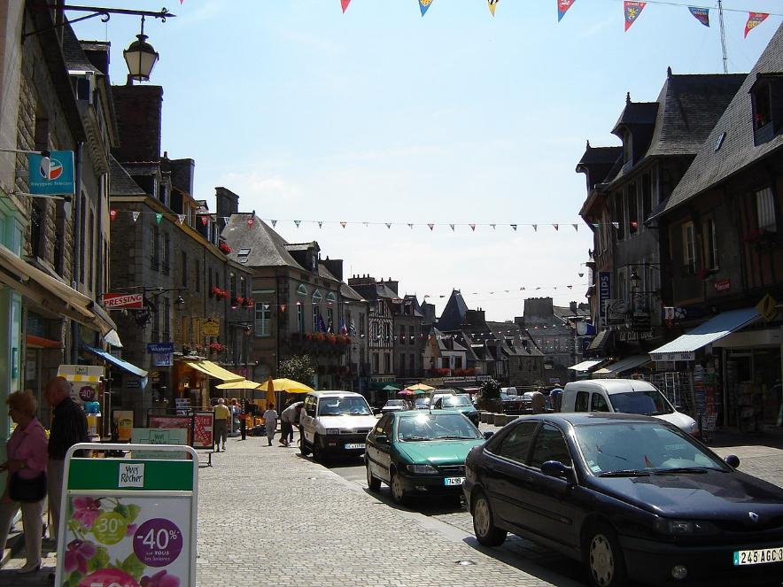
La Grande Rue (main street), Dol-de-Bretagne, Ille-et-Vilaine, Bretagne, France

Slide 20
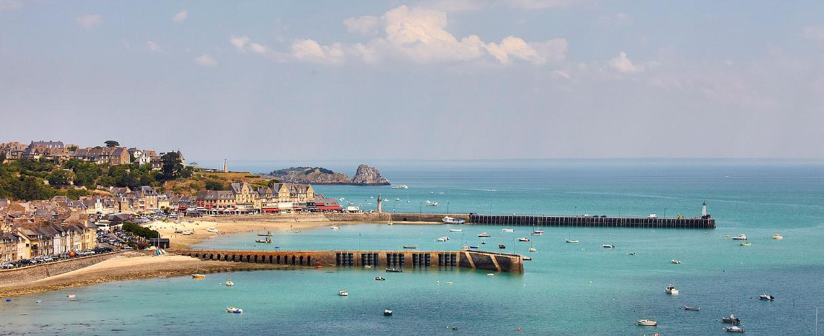
Port de la Houle , Cancale

Slide 21
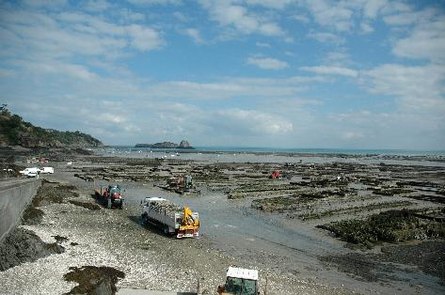
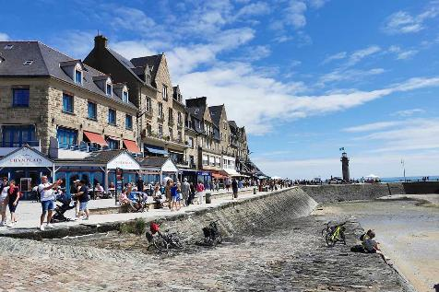
Cancale
Les bassins d'huîtres.

Slide 22
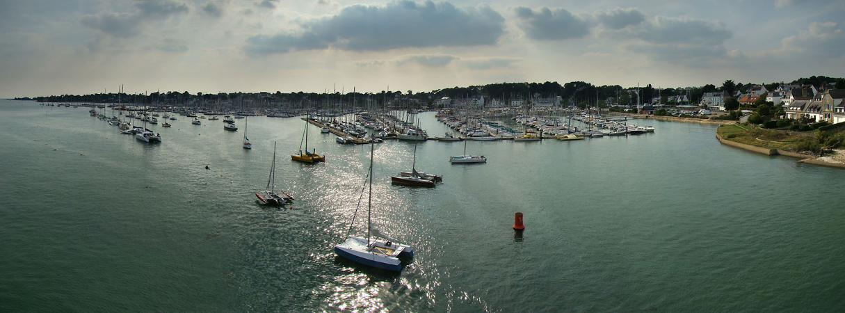
: La Trinité-sur-Mer, Morbihan, Bretagne, France.

Slide 23
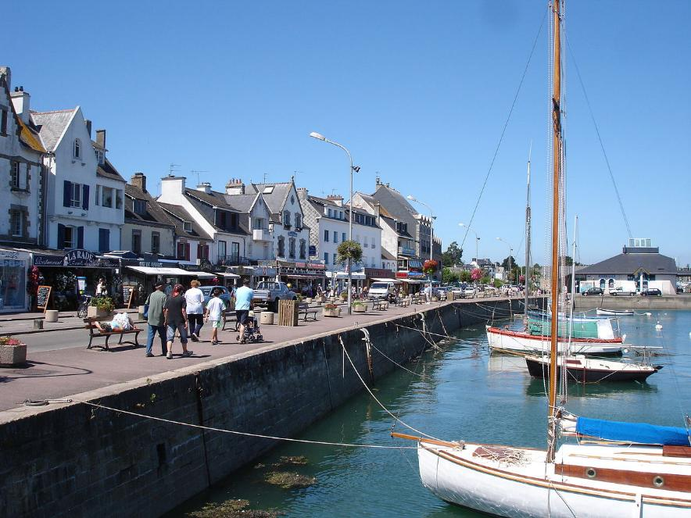
Le port de la Trinité-sur-Mer.

Slide 24
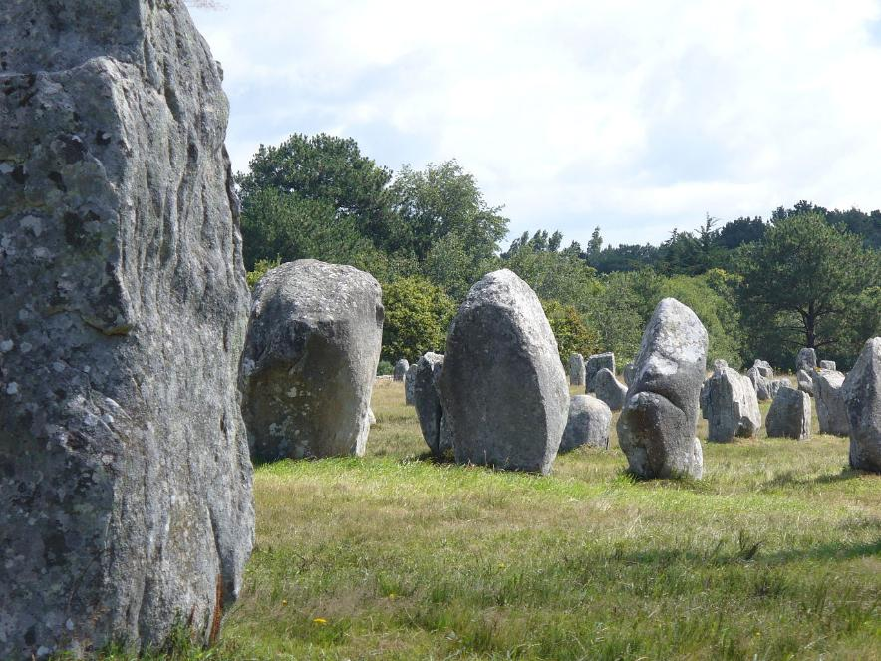
Menhirs dans l'alignement du Ménec.

Slide 25
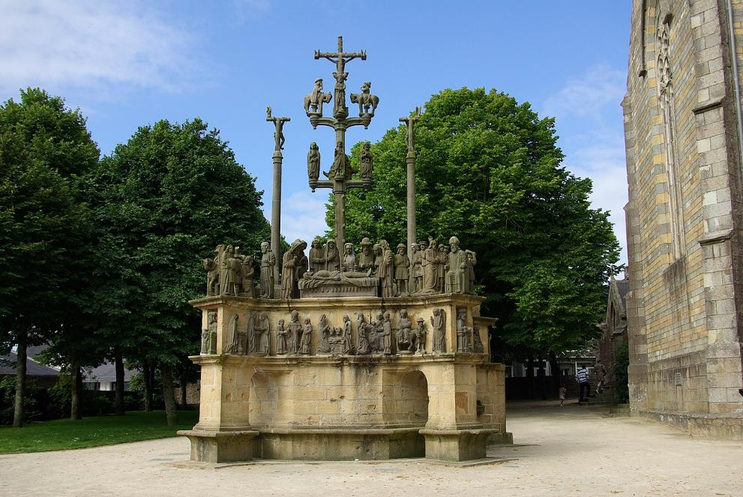
Calvaire de Plougastel-Daoulas.

Slide 26
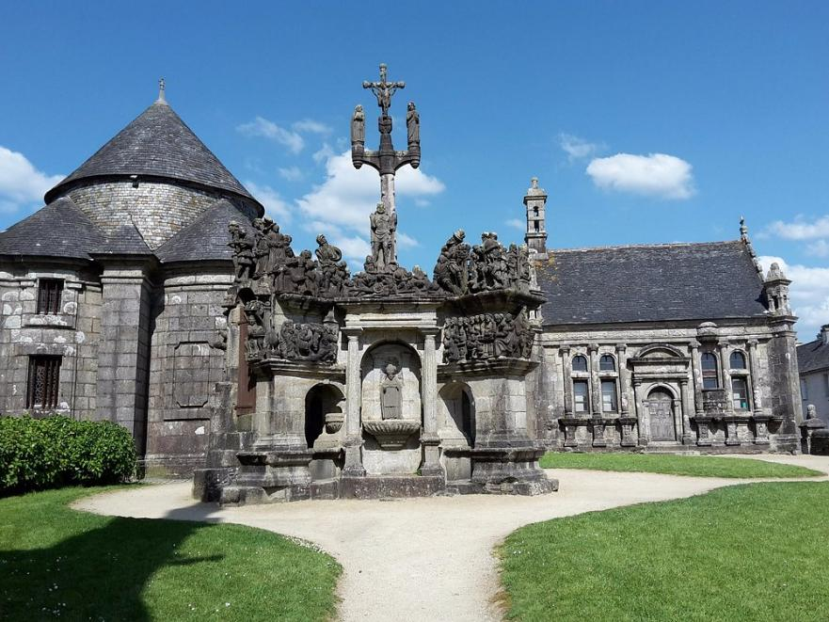
calvaires monumentaux de Bretagne

Slide 27
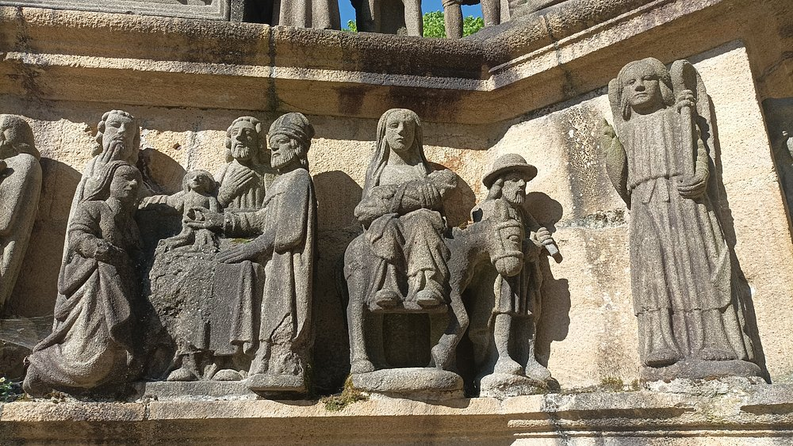
calvaires monumentaux de Bretagne

Slide 28
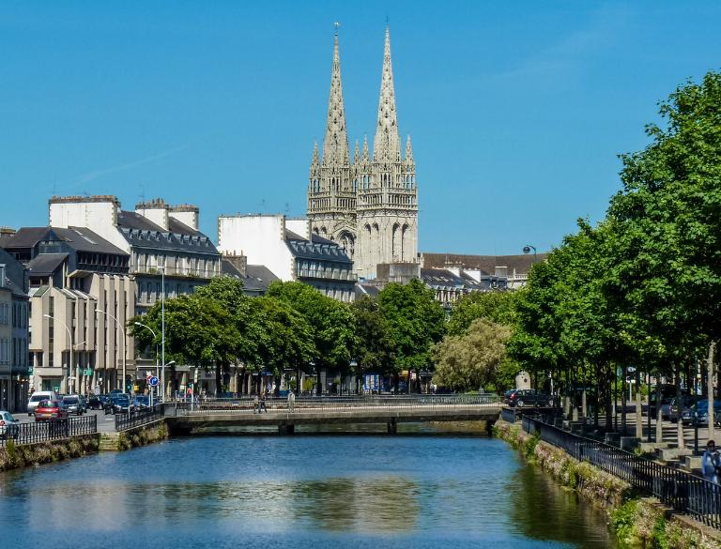
Quimper

Slide 29
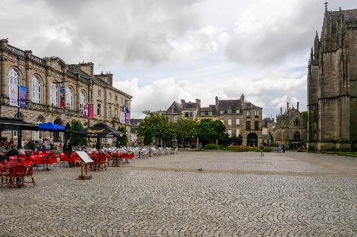
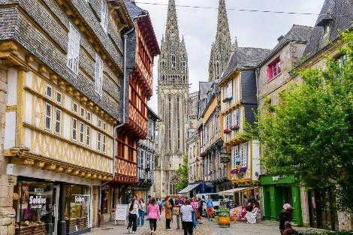
Lorient Vous A Présenté La Bretagne
Quimper
Place Saint-Corentin
Les Images Et Le Son Du Net
Daniel

